Slide 1
Python project: currency converter

Slide 2
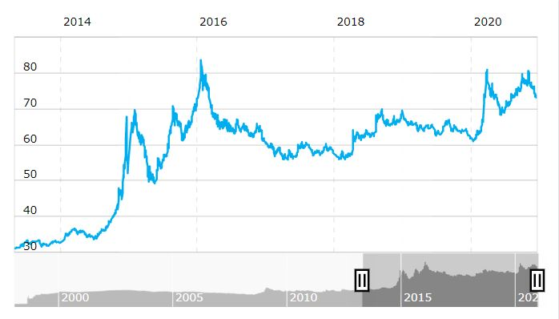


Slide 3


Slide 4

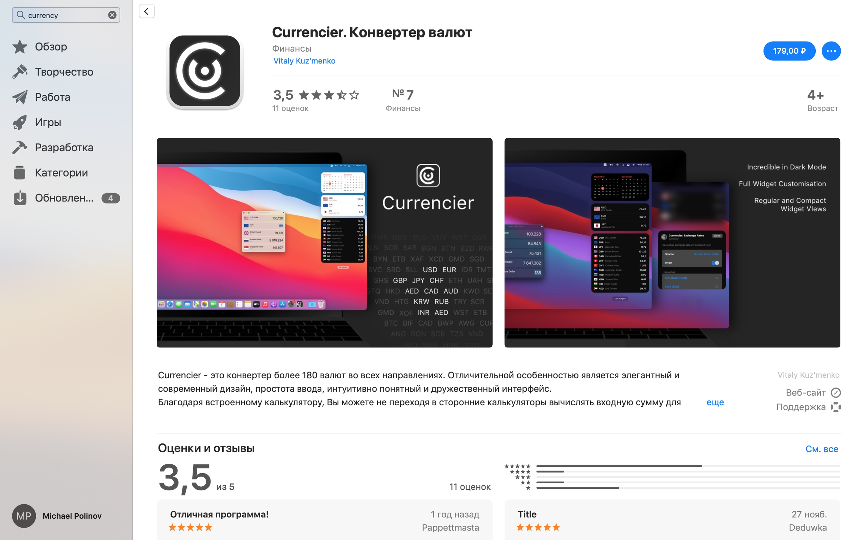

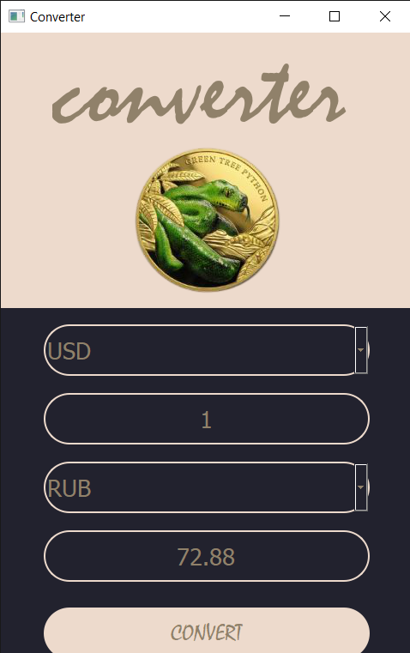
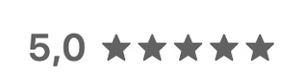
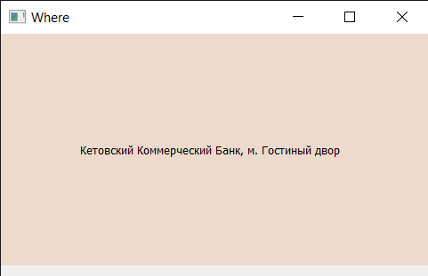
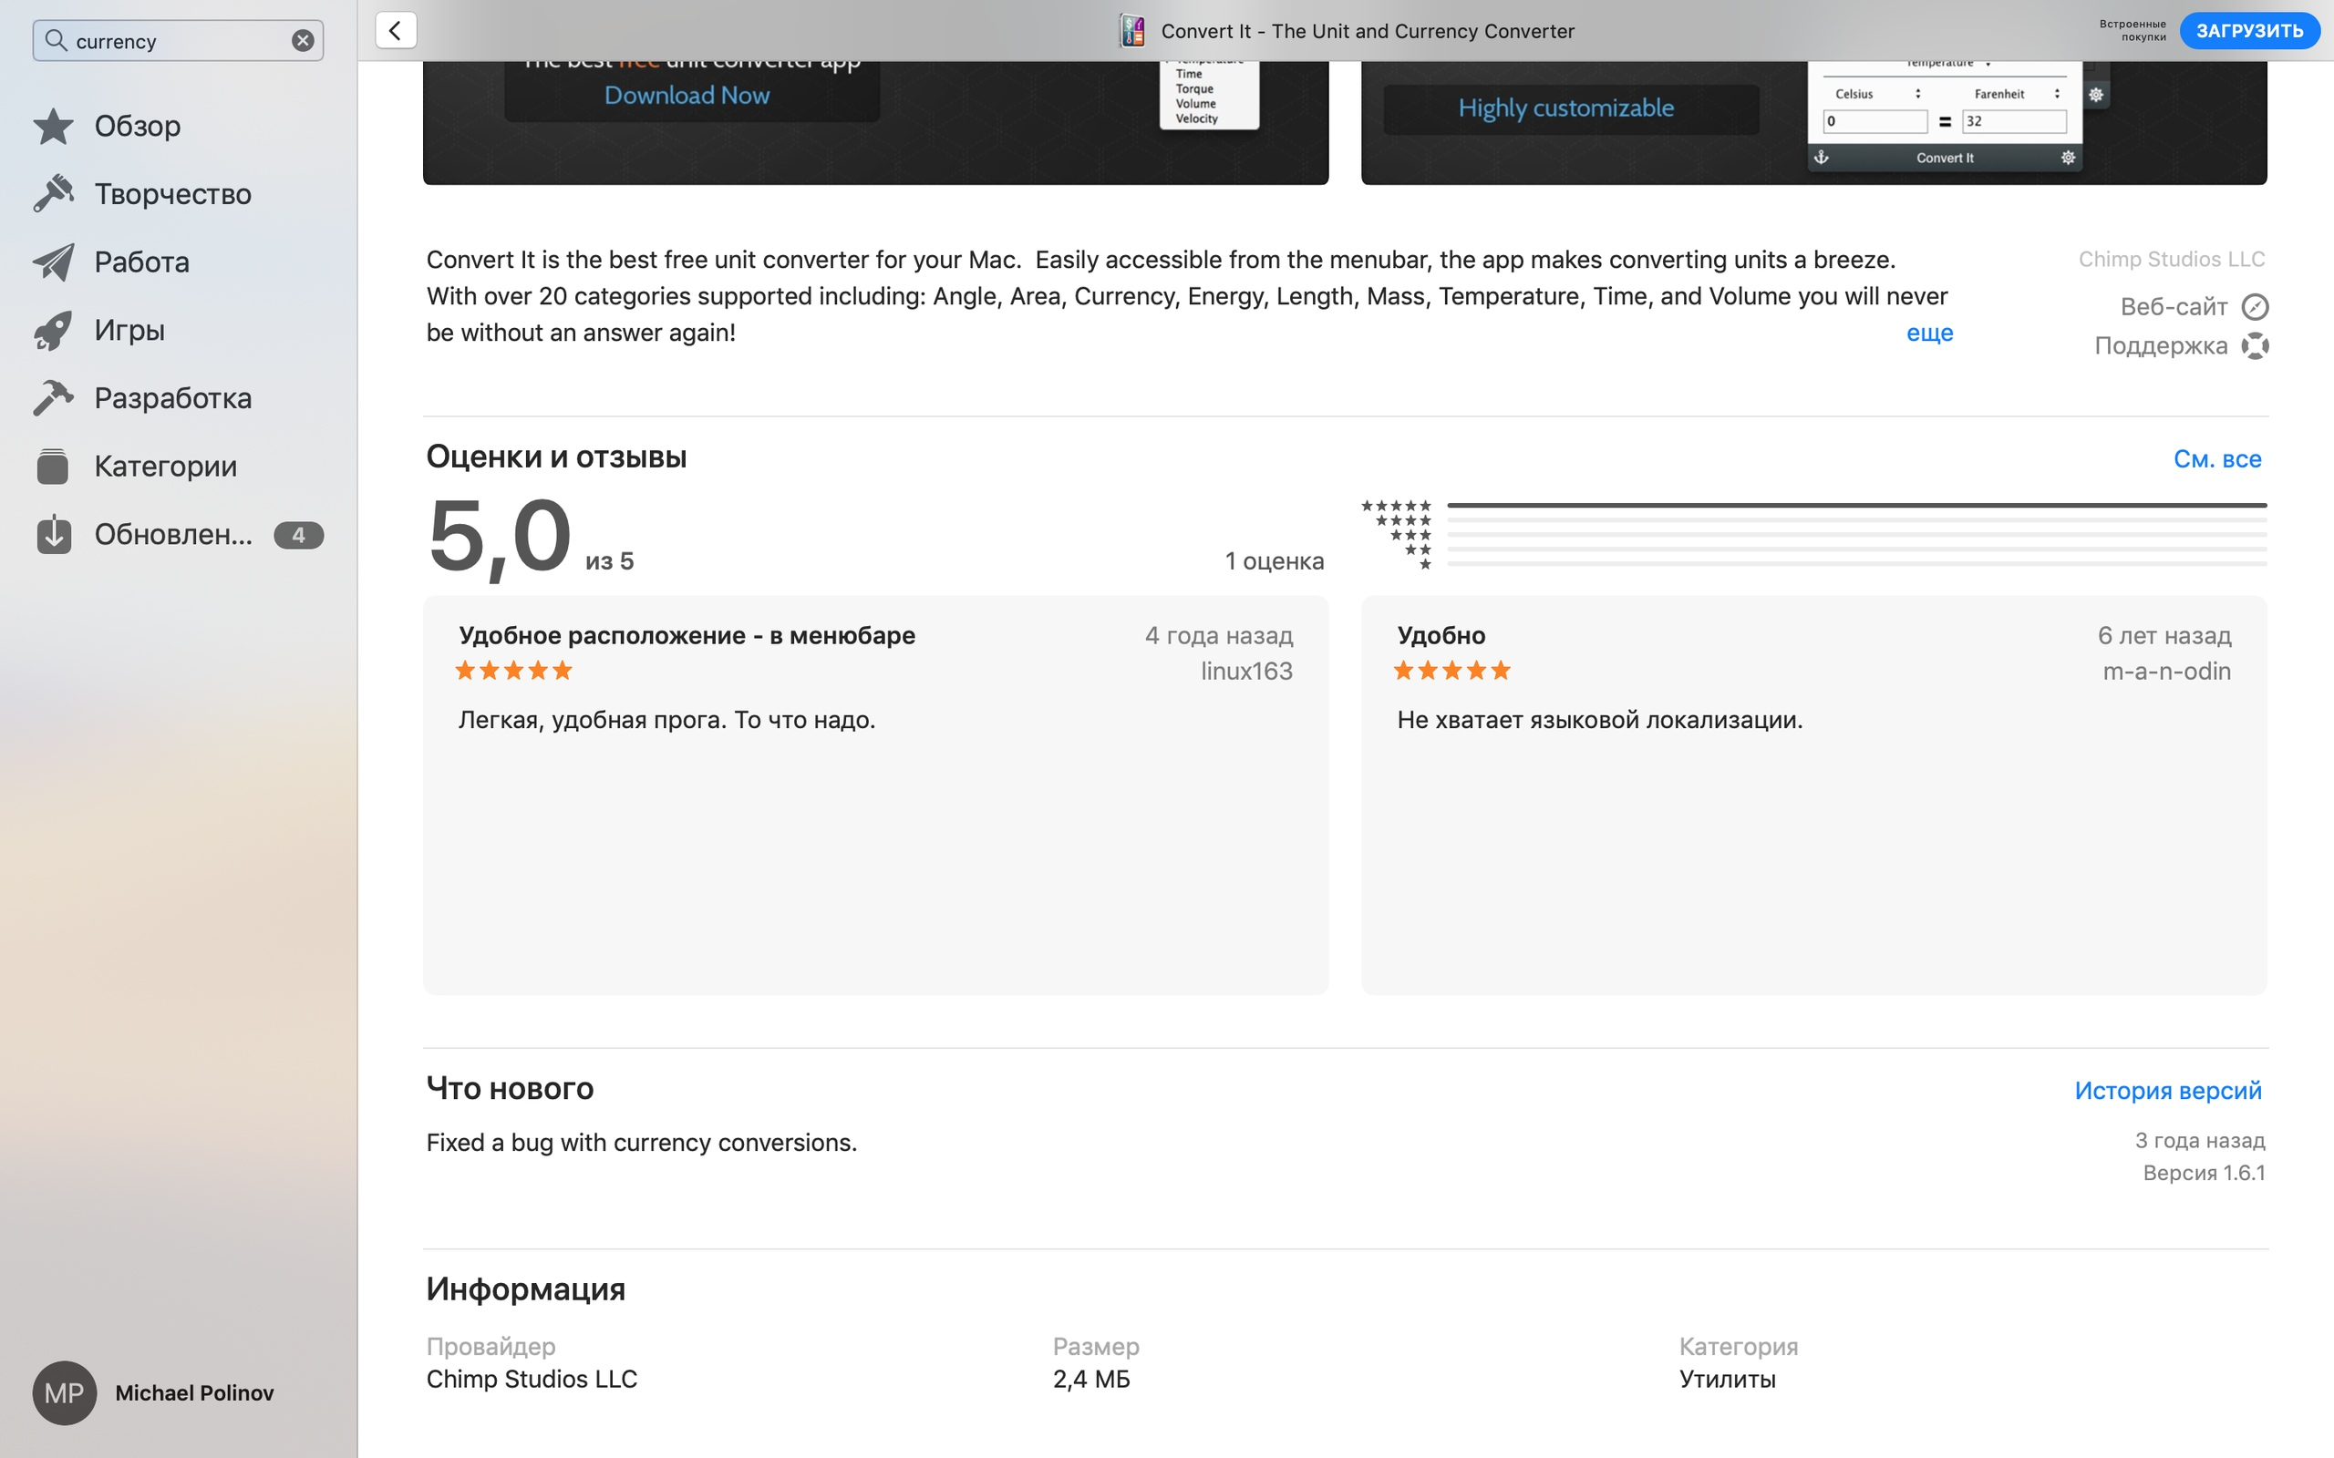
hope to get a credit for nothing
Удобный финансовый конвертер. Просто введите нужную сумму и вы увидите соответствующую ей сумму в другой валюте. Поддерживаются доллары USD, евро EUR, Российские рубли RUB

Slide 5


